Slide 1
SIEVIETES VIETA
Diskurss par sieviešu ordināciju (LELB) Latvijas ziņu portālos
(delfi.lv un tvnet.lv)
LU Teoloģijas fakultātes pētnieciskā projekta
«Neokonservatīvisms un dzimtes piedzīvošana ikdienā un ticībā» zinātniskie asistenti
S. A. Kozlova un E. E. Zavelis

Slide 2
Hronoloģisks skats uz sieviešu ordinācijas atspoguļojumu ziņu portālos

Slide 3
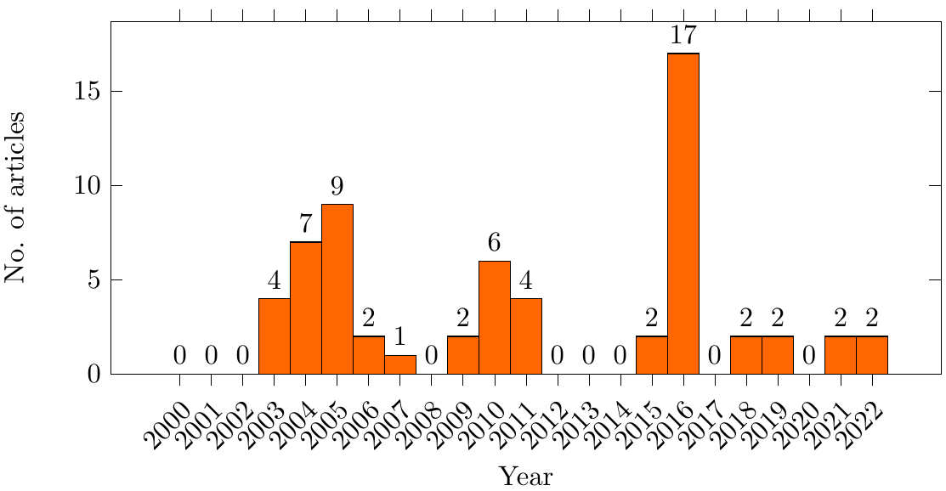
Raksti delfi.lv un tvnet.lv (2000–2022)
30 g. kopš LELB pirmās sieviešu ordinācijas.
LELB 27. sinodes balsojums par sieviešu ordinācijas aizliegumu.

Slide 4
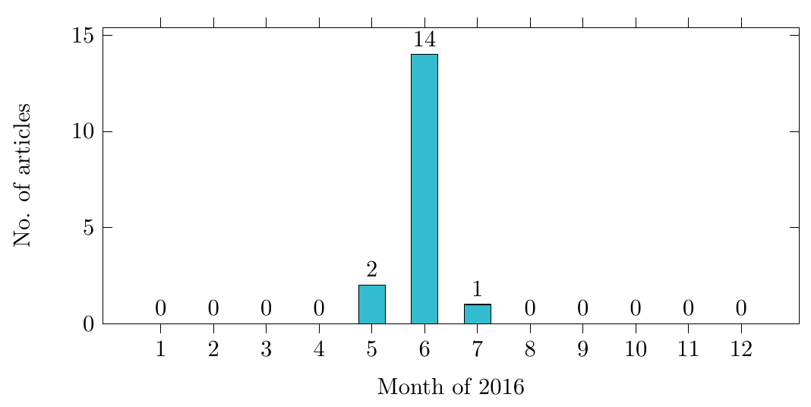
Raksti delfi.lv un tvnet.lv (2016)
LELB 27. sinodes balsojums 3. jūnijā.

Slide 5
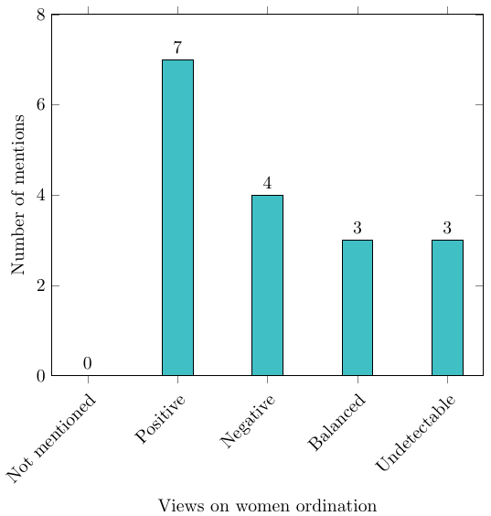
Sieviešu ordinācija delfi.lv un tvnet.lv (2016)

Slide 6
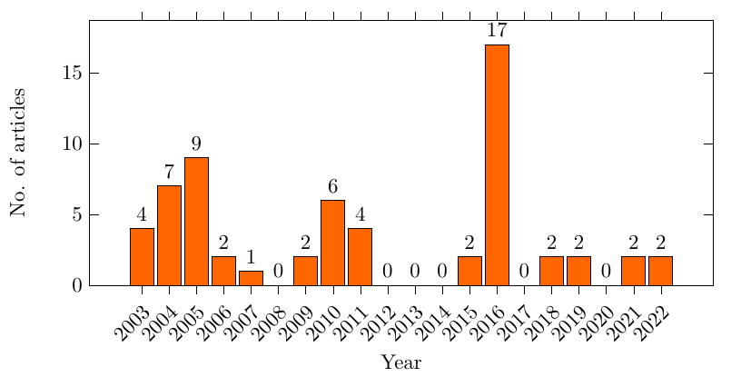
Raksti delfi.lv un tvnet.lv (2003–2022)

Slide 7
Attieksmes pret sieviešu ordināciju ziņu portālos

Slide 8
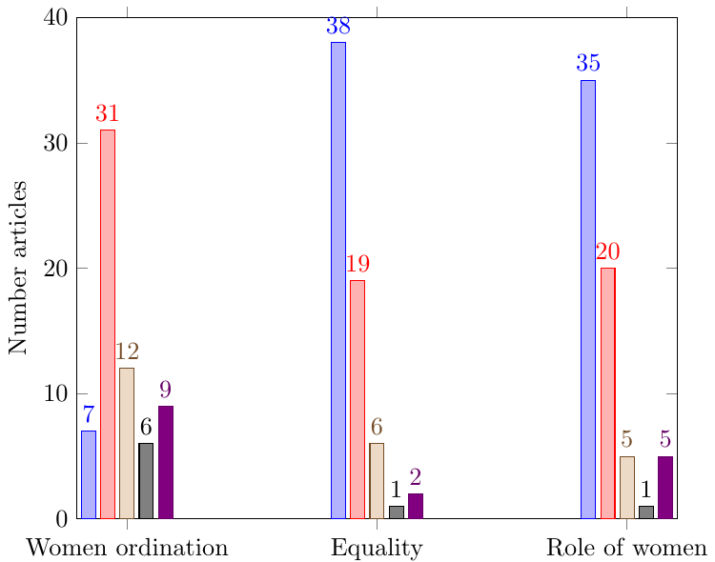
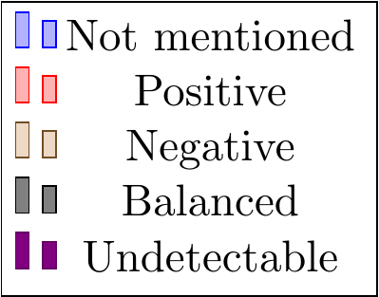
Attieksmes pret sieviešu ordināciju, dzimumu vienlīdzību un sievietes lomu (2000–2022)

Slide 9
Argumentācija (un tās trūkums) rakstos par sieviešu ordināciju

Slide 10
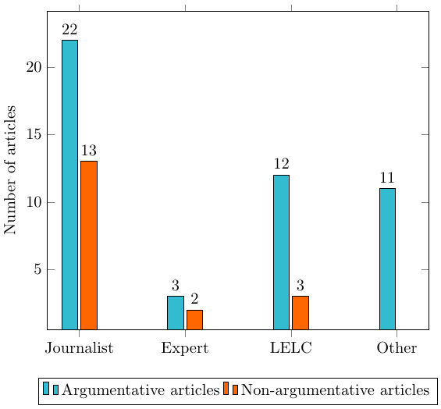
Raksti, kas satur argumentus (un to autori)
(2000–2022)
(Un raksti, kuros argumentu nav.)
*

Slide 11
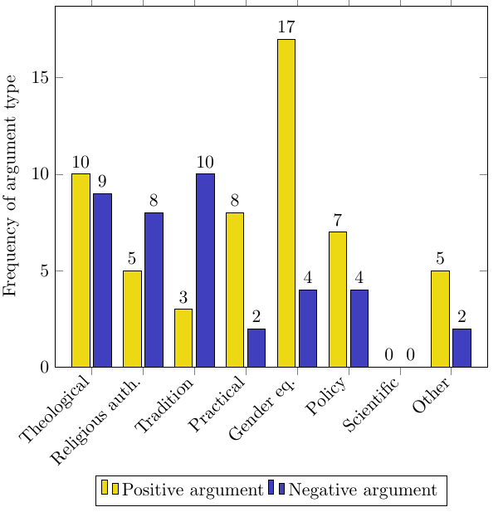
Par un pret argumenti,
to veidi un biežums (2000–2022)

Slide 12
Biežāko argumentu piemēri
PAR sieviešu ordināciju | PRET sieviešu ordināciju
Atsaucoties uz dzimumu vienlīdzības ideju (17): viņam [Vanagam] nav pieņemams, ka sievietes nevar būt par mācītājām tikai tāpēc, ka viņas ir sievietes; Gan viņām, gan mācītājām, kuras tika ordinētas pirms arhibīskapa Vanaga ievēlēšanas, visu laiku ir jādzīvo ar negatīvu attieksmi no dažu savu amatbrāļu puses. tā ir sieviešu diskriminācija, jo dievs mūs nedala [pēc dzimumorgāniem]. | Atsaucoties uz tradīciju (10): Sievietes luterāņu baznīca Latvijas neordinē jau ilgus gadus. «Sinode vienprātīgi balsoja par to, ka mēs turpināsim būt tāda baznīca, kāda bija apustuļu, baznīctēvu, lielo baznīcas skolotāju, reformatoru un pat mūsu pirmskara laika baznīca. Dievam jāklausa vairāk nekā cilvēkiem. Tāds bija Sinodes nolūks,» piebilda arhibīskaps.
Teoloģiski argumenti (10): - Bībliskais pamatojums šim lēmumam [t.i., neordinēt sievietes] ir ļoti šaubīgs, jo attiecīgos Bībeles pantus var saprast arī pavisam citādi. (..) Sevišķi uzkrītoša ir Jēzus pozitīvā attieksme pret sievietēm. | Teoloģiski argumenti (9): - Kungs mums caur savu vārdu māca, ka sievietēm nav uzdota atbildība kalpot baznīcā par mācītājām. Mēs to lasām sekojošos paziņojumos:"Kā tas parasts visās svēto draudzēs, sievas lai draudzē klusē, jo viņām nav ļauts runāt, bet lai viņas paliek bauslības noteiktajā paklausībā. Bet, ja viņas grib ko mācīties, lai izjautā mājās savus vīrus, jo sievai ir apkaunojoši runāt draudzē. Ja kāds domā, ka viņš ir pravietis vai apveltīts ar Gara dāvanām, lai atzīst to, ko es jums rakstu, jo tā ir Kunga pavēle. Bet, ja kāds to neatzīst, viņš pats paliek neatzīts." (1.Kor 14:33-34,37)"Tad nu es gribu, lai vīri lūdz Dievu katrā vietā, paceldami svētas rokas bez dusmām un šaubām. Sieva lai klusībā mācās visā padevībā; taču mācīt es sievai nepieļauju, nedz valdīt pār vīru, bet viņai jāturas klusībā." (1.Tim 2:8,11-12) "Bīskapam ir jābūt bez vainas, vienas sievas vīram..." (1.Tim 3:2)"Es tevi atstāju Krētā, lai tu nokārtotu atlikušās lietas un ik pilsētā ieceltu presbiterus - kā es tev to pavēlēju - tam jābūt nevainojamam, vienas sievas vīram..." (Tit 1:5-6)

Slide 13
Interesanti novērojumi
Argumentācijas tipi, kas raksturīgi pretējam viedoklim tiek integrēti.
PAR sieviešu ordināciju | PRET sieviešu ordināciju
Atsauce uz tradīciju (3): - Mēs faktiski attālināmies no rietumnieciskām, demokrātiskām, protestantiskām vērtībām. | Atsauce uz dzimumu vienlīdzības ideju (4): - Tā nav runa par sievietes vērtību, par cieņu un apdāvinātību. Tā bija izvēle starp baznīcas modeļiem.
Atsauce uz reliģisku autoritāti (5): - 77% luterāņu baznīcu ordinē sievietes, taču Pasaules Luterāņu federācijas vairākuma viedoklis Latvijas luterāņu baznīcas vadībai laikam nešķiet svarīgs. | Atsauce uz reliģisku autoritāti (8): - Es ļoti labi atceros, ka viņš [Jānis Vanags] savā kandidāta runā teica - apzinieties, ka mana pārliecība ir, ka sieviete nevar būt mācītāja un ja es būšu bīskaps, es noteikti neordinēšu sieviete.
Autoritātes atšķiras un nepārklājas.

Slide 14
Paldies!

